Slide 1
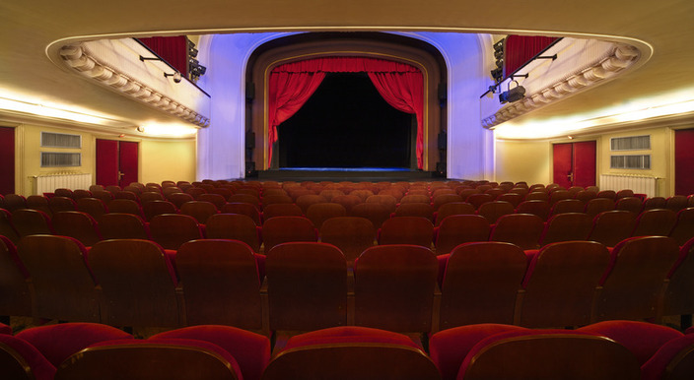
OGLED LUTKOVNE PREDSTAVE ŽABA GRETA - LUTKOVNEGA GLEDALIŠČA MARIBOR
1. RAZREDI OŠ NH RAJKA HRASTNIK IN PODRUŽNIČNE ŠOLE DOL PRI HRASTNIKU

Slide 2
BONTON V GLEDALIŠČU
BONTON POMENI LEPO VEDENJE. KAKO SE OBNAŠAMO V GLEDALIŠČU?
OGLEJTE SI POSNETEK NA SPODNJI POVEZAVI.
Infodrom - Bonton v gledališču (rtvslo.si)

Slide 3
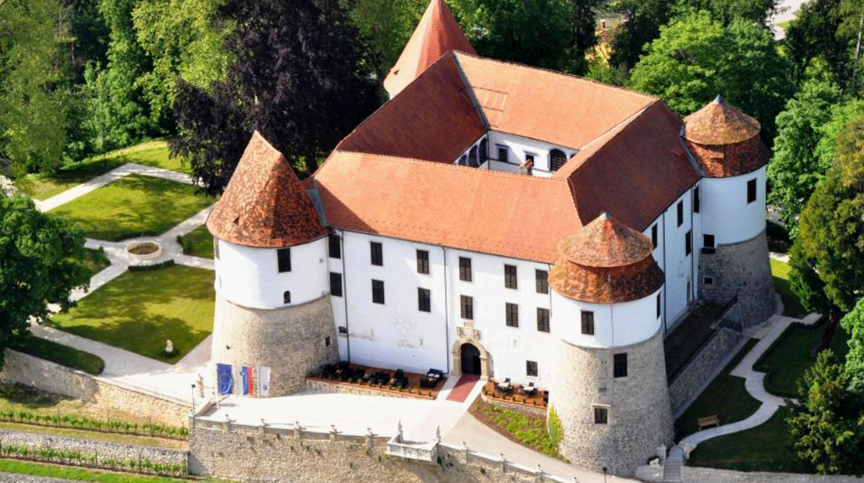
OGLEDALI SI BOMO ČAROBNI GRAD SEVNICA – TUKAJ PRAZNUJEJO VSAKO LETO, NA PRVI SPOMLADANSKI DAN (21. MARCA), SVETOVNI DAN LUTK. TUDI NAS SO POVABILI, DA SE JIM PRIDRUŽIMO.

Slide 4
NAJPREJ SE UDOBNO NAMESTI.
NATO KLIKNI NA POVEZAVO DO GLEDALIŠKE PREDSTAVE ŽABA GRETA (NA PRVEM LINKU).
https://youtu.be/d3ddJ5aWOsg
ČE KDO ŽELI, PA SI LAHKO OGLEDA ŠE DVE LUTKOVNI PREDSTAVI NA DRUGEM LINKU
https://youtu.be/NItAzEPjMTc
UPAM, DA TI JE BILA PREDSTAVA O ŽABI GRETI VŠEČ.

Slide 5
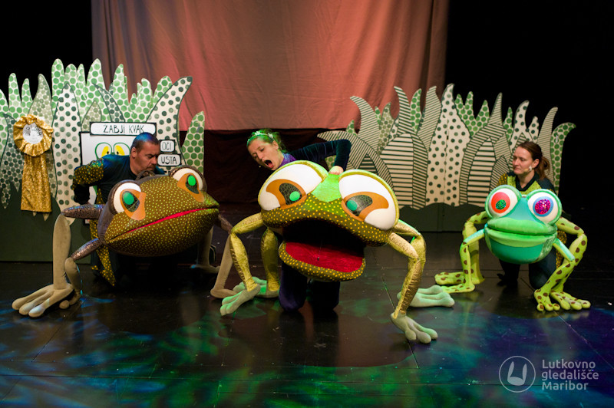
ZDAJ PA Z RDEČO BARVICO PRESLIKAJ V BREZČRTNI ZVEZEK ZGORAJ V SREDINO LISTA NASLOV ŽABA GRETA. NARIŠI PRIZOR IZ TE LUTKOVNE PREDSTAVE, KI TI JE BIL NAJBOLJ VŠEČ.
ŽABA GRETA

Slide 6
UPAM, DA SI UŽIVAL/UŽIVALA V DANAŠNJEM DNEVU. LEP VIKEND!

